Slide 1
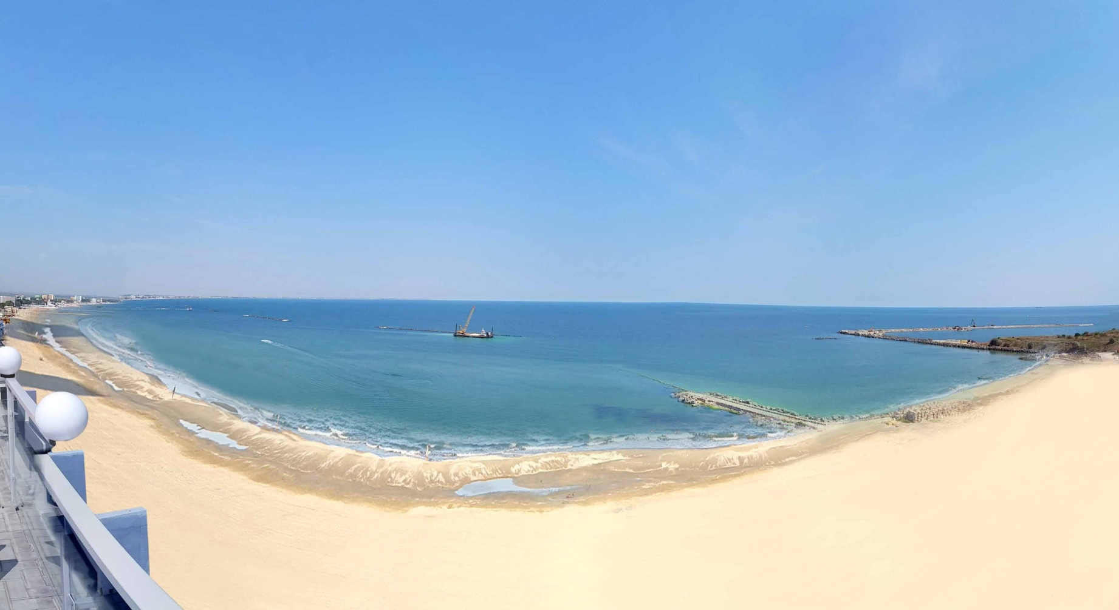
Protecția și reabilitarea părții sudice a litoralului românesc al Mării Negre în zona municipiului Constanța
(Mamaia Sud, Tomis Nord, Tomis Centru și Tomis Sud) și Eforie Nord
CONFERINȚĂ
Constanța, 30 septembrie 2015
Proiect cofinanțat din Fondul de Coeziune prin
Programul Operațional Sectorial MEDIU
Investim în mediu. Credem în viitor.

Slide 2
Protecția și reabilitarea părții sudice a litoralului românesc al Mării Negre în zona municipiului Constanța
(Mamaia Sud, Tomis Nord, Tomis Centru și Tomis Sud) și Eforie Nord
Lot: MAMAIA SUD, TOMIS NORD, TOMIS CENTRU, TOMIS SUD - Constanța si EFORIE NORD - Eforie
Cod proiect: SMIS CSNR 44631
CONFERINȚĂ
Constanța, 30 septembrie 2015
Proiect cofinanțat din Fondul de Coeziune în cadrul Programului Operațional Sectorial MEDIU
Investim în mediu. Credem în viitor.

Slide 3
Protecția și reabilitarea părții sudice a litoralului românesc al Mării Negre în zona municipiului Constanța
(Mamaia Sud, Tomis Nord, Tomis Centru și Tomis Sud) și Eforie Nord
Lot: MAMAIA SUD, Constanța
Proiect cofinanțat din Fondul de Coeziune prin
Programul Operațional Sectorial MEDIU
Investim în mediu. Credem în viitor.

Slide 4
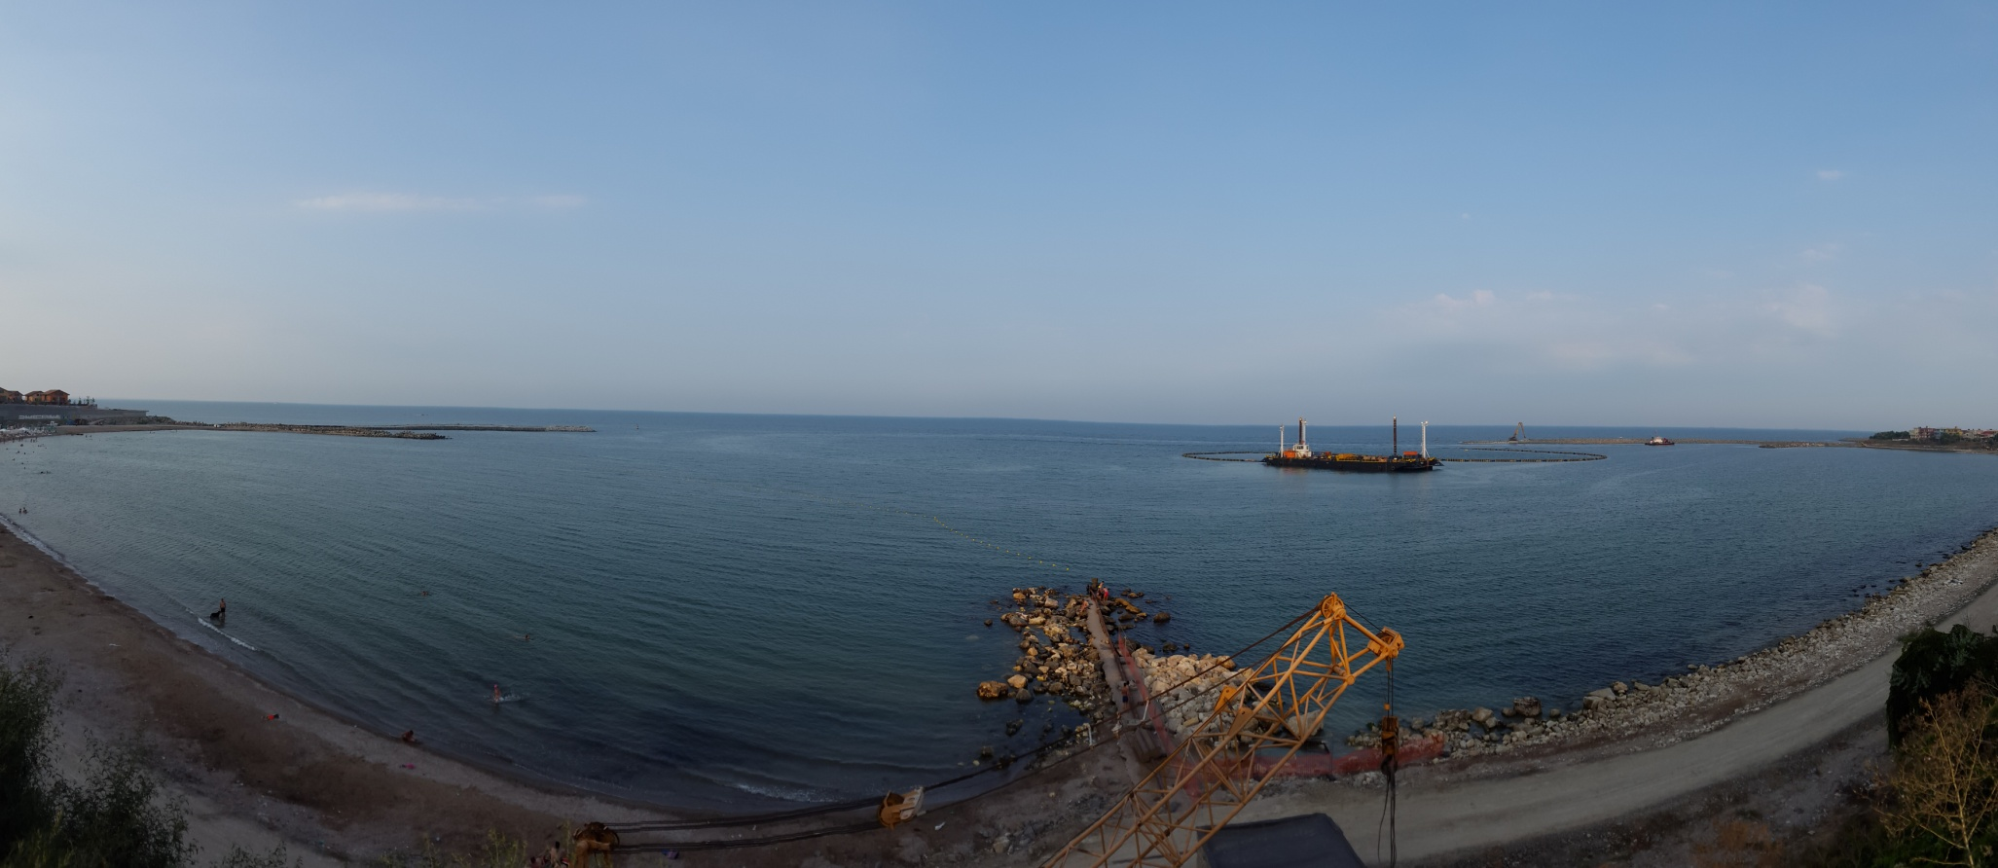
Protecția și reabilitarea părții sudice a litoralului românesc al Mării Negre în zona municipiului Constanța
(Mamaia Sud, Tomis Nord, Tomis Centru și Tomis Sud) și Eforie Nord
Lot: TOMIS NORD, Constanța
Proiect cofinanțat din Fondul de Coeziune în cadrul Programului Operațional Sectorial MEDIU
Investim în mediu. Credem în viitor.

Slide 5
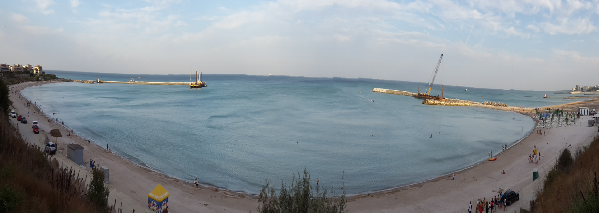
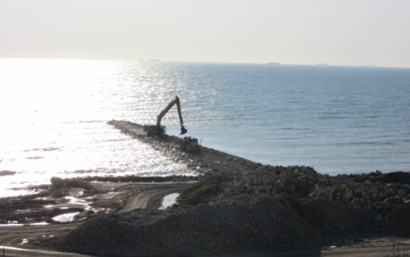
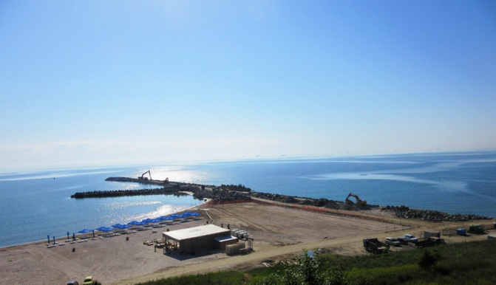
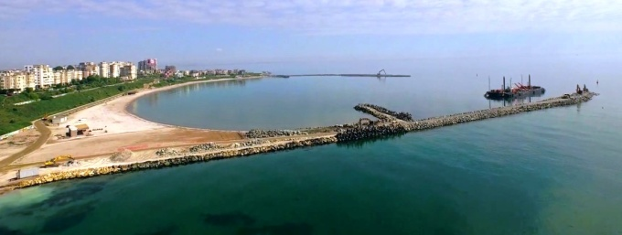
Protecția și reabilitarea părții sudice a litoralului românesc al Mării Negre în zona municipiului Constanța
(Mamaia Sud, Tomis Nord, Tomis Centru și Tomis Sud) și Eforie Nord
Lot: TOMIS CENTRU, Constanța
Proiect cofinanțat din Fondul de Coeziune în cadrul Programului Operațional Sectorial MEDIU
Investim în mediu. Credem în viitor.

Slide 6
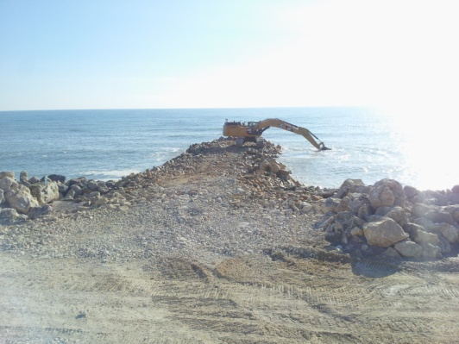
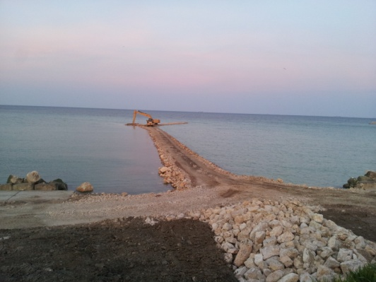
Protecția și reabilitarea părții sudice a litoralului românesc al Mării Negre în zona municipiului Constanța
(Mamaia Sud, Tomis Nord, Tomis Centru și Tomis Sud) și Eforie Nord
Lot: TOMIS SUD, Constanța
Proiect cofinanțat din Fondul de Coeziune în cadrul Programului Operațional Sectorial MEDIU
Investim în mediu. Credem în viitor.

Slide 7
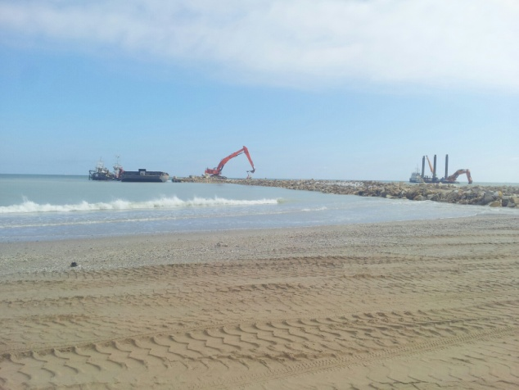
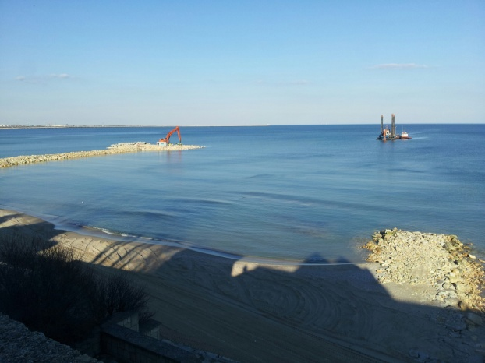
Protecția și reabilitarea părții sudice a litoralului românesc al Mării Negre în zona municipiului Constanța
(Mamaia Sud, Tomis Nord, Tomis Centru și Tomis Sud) și Eforie Nord
Lot: Eforie Nord, Eforie
Proiect cofinanțat din Fondul de Coeziune în cadrul Programului Operațional Sectorial MEDIU
Investim în mediu. Credem în viitor.

Slide 8
PROGRAMUL OPERAȚIONAL SECTORIAL ‘MEDIU’
TITLUL PROIECTULUI: Protecția și reabilitarea părții sudice a litoralului românesc al Mării Negre în zona Municipiului Constanța (Mamaia Sud, Tomis Nord, Tomis Centru și Tomis Sud) și Eforie Nord
Cod proiect: SMIS CSNR 44631
EDITORUL MATERIALULUI: Administrația Bazinală de Apă Dobrogea-Litoral
DATA PUBLICĂRII: septembrie 2015
Conținutul acestui material nu reprezintă în mod obligatoriu poziția oficială a Uniunii Europene sau a Guvernului României.
Proiect cofinanțat din Fondul de Coeziune în cadrul Programului Operațional Sectorial MEDIU
Investim în mediu. Credem în viitor.

